Slide 1

資工二
莊竣文

Slide 2
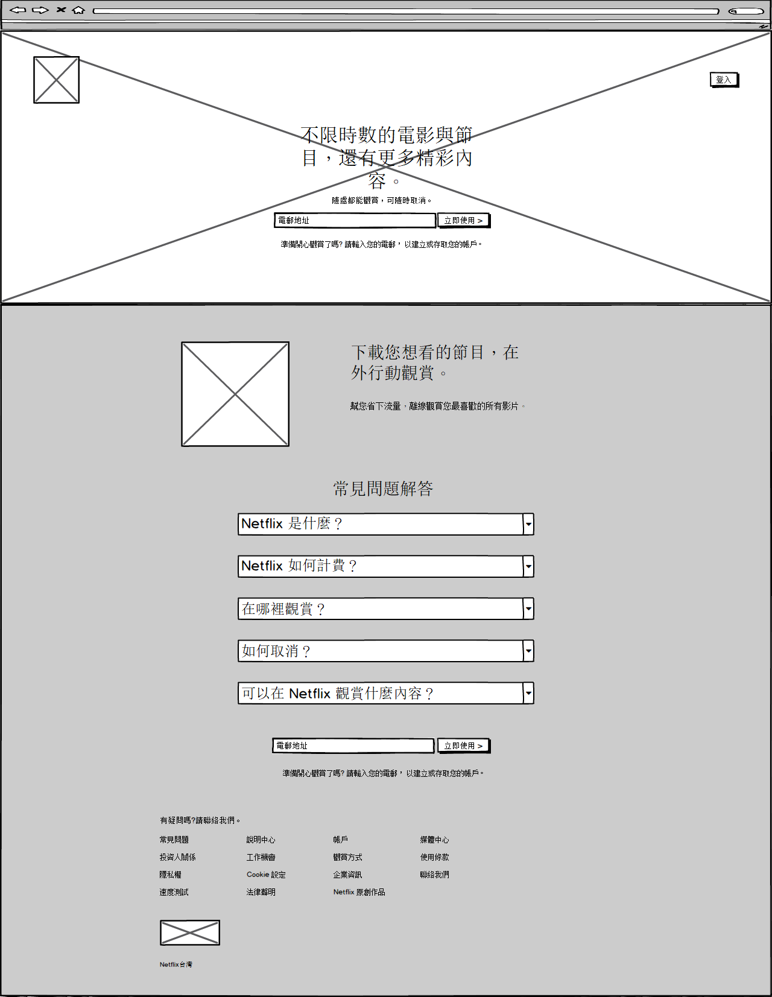
灰階稿
1.
主要介紹及登入區塊
1.公司LOGO
2.下拉式網站介紹
主打介紹提供功能
3.其他功能連結
2.
3.
主打其他額外功能連結

Slide 3
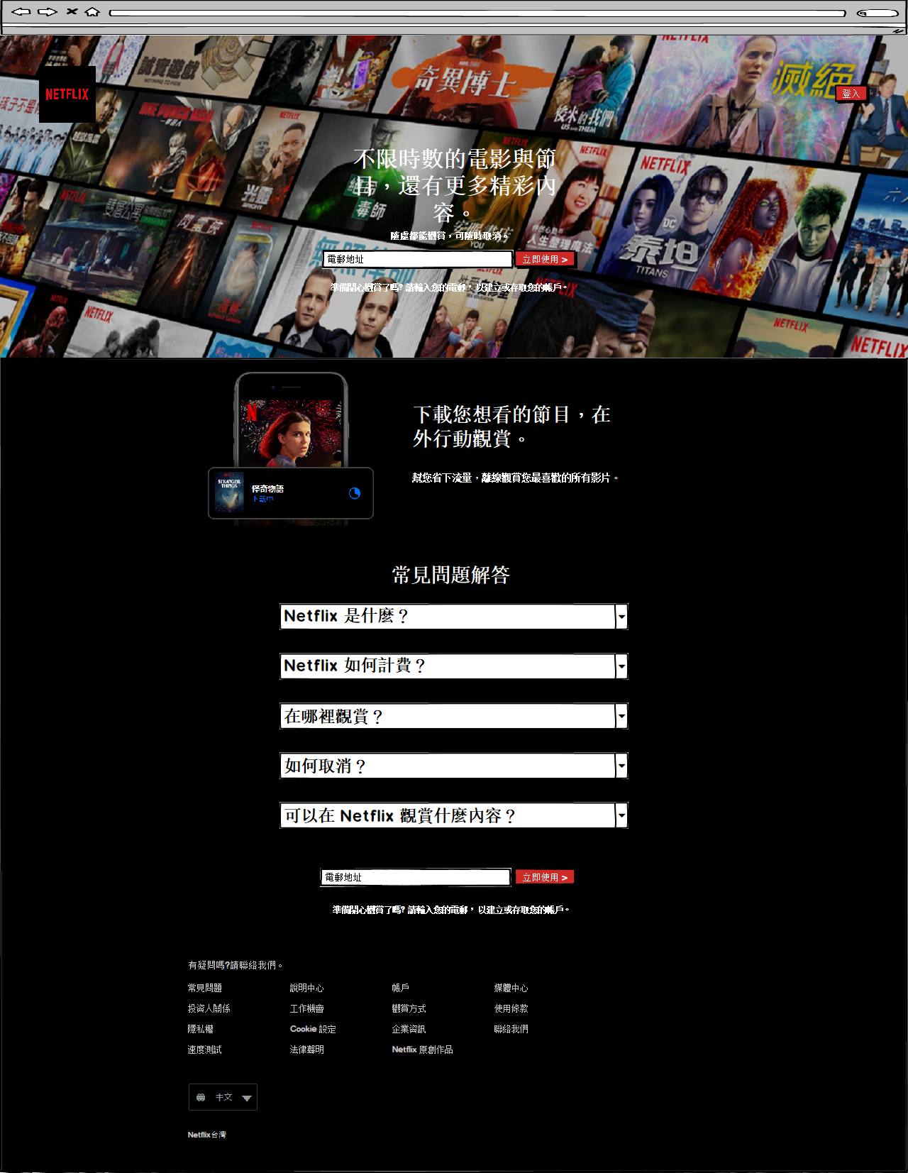
視覺稿
1.色彩:利用黑色的炫酷，配上熱烈而妖嬈的紅色，讓整個網站
有了神祕而又有吸引力的感覺，非常符合現代大眾觀賞
影集的主題配色。
2.字型:微軟正黑體有一種標準但不脫俗的感覺。

